Slide 1
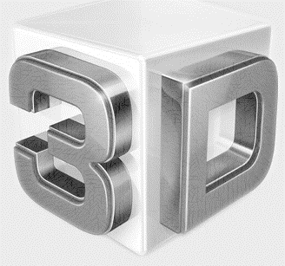
3D-Drucker-Revolution für die Wirtschaft?

Slide 2
Inhaltsverzeichnis
Bedeutung
Wie funktioniert 3D-Drucker?
3D-Druck-Umsätze
Vorteile
Nachteile
Umfrage
Fazit
Quellen

Slide 3
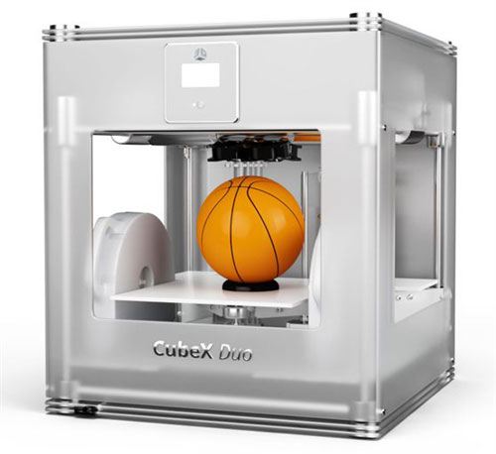
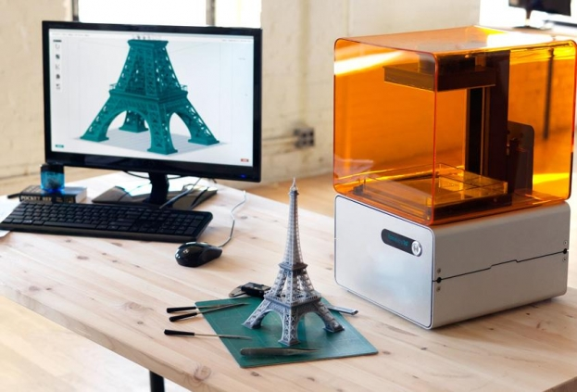
Bedeutung
http://www.innoros.ru/sites/default/files/news/images
http://www.ru/sites/default/files/news/images

Slide 4
Wie funktioniert 3D-Drucker?
3D Model und fertiges Objekt
Physisches Objekt
3D Modell eines Rades
www.ddd-druck.at
www.r-expo.jp
3ddrucker.cc

Slide 5
Quelle: Wohlers Report 2013, http://makezine.com/2013/08/16/maker-pro-newsletter-24/

Slide 6
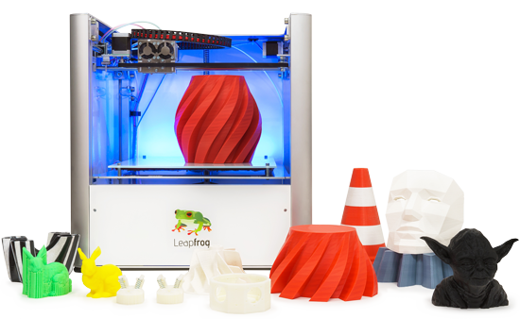
Vorteile
weniger Abfall
Einsparungen beim Transport
Herstellung von Prototypen
http://www.manager-magazin.de/fotostrecke/3d-drucker

Slide 7
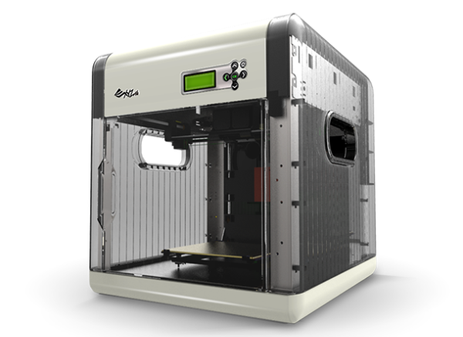
Nachteile
Vernichtung
der Arbeitsplätze
Entbehrlichkeit der Länder der Massenfertigung
keine gute Service-Infrastruktur
http://www.pc-magazin.de/ratgeber/alles-ueber-3d-drucker

Slide 8
Umfrage
100 befragte Studenten

Slide 9
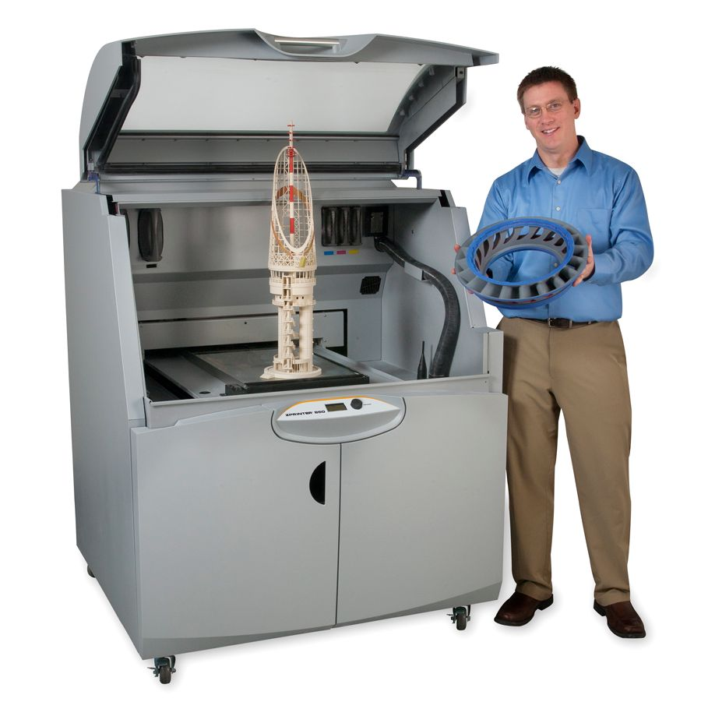
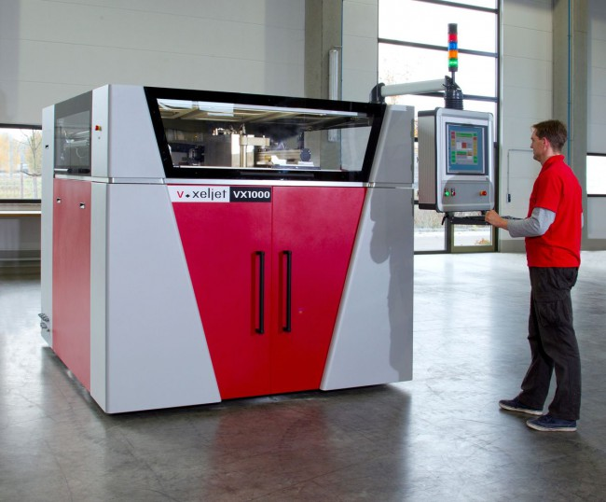
Fazit
3D-Drucker-Revolution für die Wirtschaft!!!
www.4dconcepts.de
http://itc.ua/articles/3d-printeryi-kak-eto-rabotaet

Slide 10
Quellen
Zeitschrift “ Kulurtaustausch “
Zeitschrift “ Focus “
http://www.mechatronik-cluster.at/files
http://www.welt.de/wirtschaft/article128614810/3-D-Druck-leitet-dritte-industrielle-Revolution.
http://future.arte.tv/de/thema/3D-Druck
http://www.bitkom.org/de/presse/8477_79836.aspx
http://de.wikipedia.org/wiki/3D-Drucker
http://www.tagesspiegel.de/weltspiegel/3d-drucker
http://www.faz.net/aktuell/technik-motor/thema/3d-drucker
http://www.ooe-zukunftsakademie.at/3D-Druck_Reiter

Slide 11
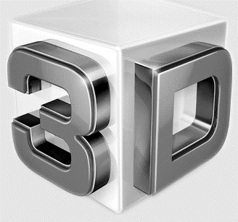
Danke für Ihre Aufmerksamkeit!

